Slide 2

Notes:
vzw Raakpunt organiseert vrijetijdsbesteding voor kansengroepen uit Gent en omgeving: kinderen, jongeren en volwassenen uit maatschappelijk kwetsbare groepen, met of zonder fysieke en/of mentale beperking, opgegroeid in (kans)armoede of in problematische opvoedingssituatie.
Wij organiseren ‘rake’ activiteiten voor jong en oud die volledig in het teken staan van inclusie: onze activiteiten brengen alle deelnemers: jong én oud, leden én begeleiders dichter bij elkaar.
In deze activiteiten houden we rekening met de bep financiële middelen en soc mogelijkheden van de deelnemers. En dit alles wordt geregeld door een grote groep vrijwilligers die zich hier jaar na jaar met veel enthousiasme voor inzetten.

Slide 3
Aanbod
De Zonnebloem
'T Stoofken
Raakpunt in de wijk
Notes:
Eerste twee zijn onze grootste activiteiten en zullen we zo meteen wat uitgebreider toelichten

Slide 4
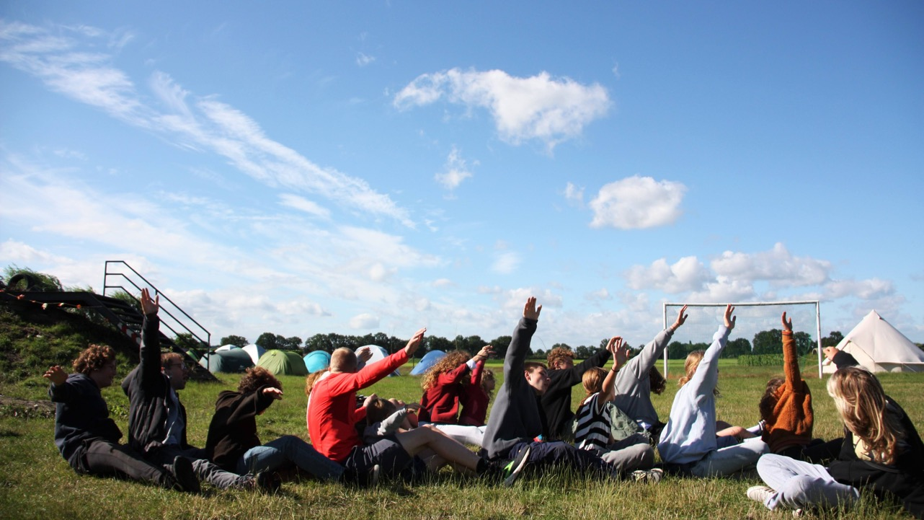

De Zonnebloem
Notes:
De zonnebloem is een deelwerking die elk jaar een kamp en weekend voorziet voor onze gasten. Het is er elke dag een feest: 10 dagen lang bezorgen wij onze 30-40 gasten een overvloed aan activiteiten waarin ze zichzelf kunnen zijn en elkaar kunnen leren kennen en waarderen. Pleinspelen, bosspelen en daguitstappen wisselen we af met toneeltjes en zang- en knutselmomenten. Elk kamp en weekend nemen er ongeveer 40 (?) kinderen deel.
Lichte sensorische activiteiten, vrije momenten en een uitgebreide verzorging bieden dan weer de mogelijkheid tot een één-op-één begeleiding. We nemen werkelijk iedereen op sleeptouw: van leden tot leiding, van de grootste mond tot het kleinste hartje. Een bende die zeker tot vonken kan leiden, maar zagen jullie ooit al een vuurwerk zonder vonken?
Elk jaar opnieuw komen zowel leiding als gasten tot het inzicht dat wat hen tijdens die momenten bindt sterker is dan wat hen in het dagelijkse leven van elkaar onderscheidt. Bij de Zonnebloem zijn we er immers allemaal van overtuigd dat iedereen wel eens een vijs ontbreekt, een stap overslaat of een steek laat vallen. Als er nergens een hoek af was, zou de cirkel immers nooit rond zijn.
Maar werven van vrijwilligers is moeilijk, want hoe leg je in godsnaam een wereld uit waar het merendeel van ons zo goed als nooit mee in contact komt? Ons antwoord is dan vaak: je moet het eens meemaken, kom eens mee! Je zal de sfeer al snel te pakken krijgen. En inderdaad: eenmaal gebeten door de zonnebloemmicrobe, laat die je nog maar moeilijk los.
We gaan jullie hier natuurlijk niet vragen om ook eens met ons mee te gaan op kamp, tenzij jullie écht willen natuulijk. Wat we wel kunnen doen, is jullie een inkijk geven in onze organisatie: wie we zijn, wat we doen, en waar we voor staan, wordt door niemand beter uitgelegd dan onze gasten zelf…

Slide 5

Notes:
Dit jaar is een bijzonder jaar. We namen namelijk deel aan JEZ, de opvolger van rode neuzen en het nieuwe jongerencolectief van onder andere Qmusic en VTM.
Veel van onze gasten komen uit een moeilijke thuissituatie en hebben omwille van hun vaak complexe verleden en/of beperking een idee van zichzelf van niet veel waard te zijn of het idee dat anderen er niet voor hen gaan zijn zoals ze dit nodig hebben. Twee van de grootste factoren die bepalen of kinderen en jongeren een positieve ontwikkeling doormaken ondanks de vele tegenslagen die ze meemaken, zijn een positief zelfbeeld en een goede relatie met zorgfiguren en hun ruimere omgeving.
Door dit project kunnen we dit jaar een feestdag organiseren, in flower powerthema, waarbij we elk van onze jongeren in de bloemetjes zullen zetten en hun eigenheid zullen vieren samen met iemand uit hun context.
Maar zoals jullie ook al in het filmfragment zagen streven we er elk kamp opnieuw naar het zelfbeeld van onze jongeren te versterken en vertrouwensbanden op te bouwen die hen kunnen helpen doorheen hun verdere leven.

Slide 6
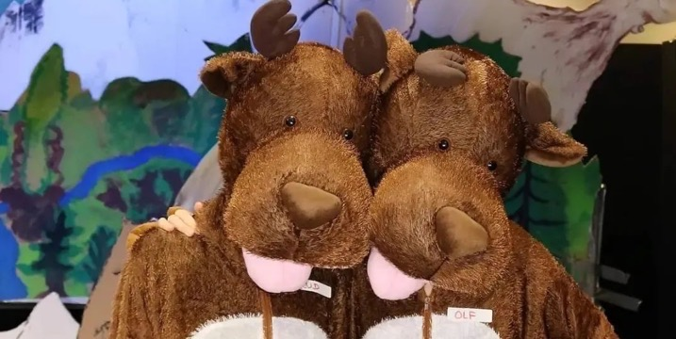
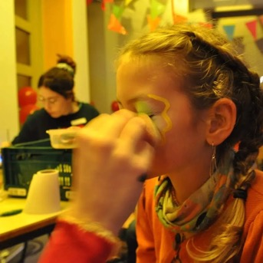
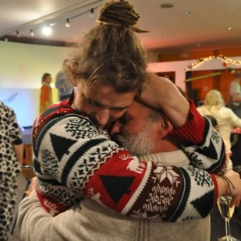
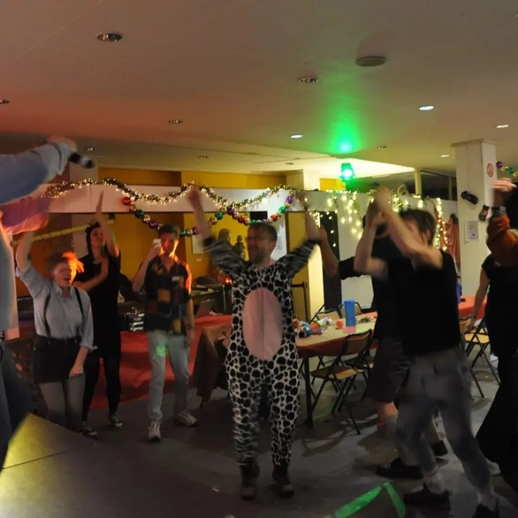
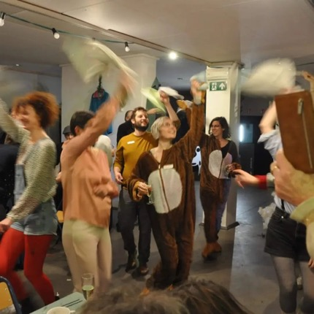
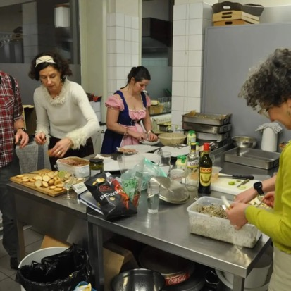
‘t Stoofken
Notes:
Stoofken
'T stoofken organiseert elk jaar een groots meergangen diner en avondfeest voor kansarme gezinnen in Gent op oudejaar. Elk jaar opnieuw is de vraag groter dan het aantal plaatsen en bereiken we ongeveer 200 deelnemers.

Slide 7
Financiën & sponsoring
Stad Gent
Rotary Gent
Voedselondersteuning Gent
Inschrijvingsgelden
Vrije giften
Eigen fondsenwerving
Projectwerking
Notes:
Concreet maken waarvoor we steun Rotary nodig hebben:
Allereerst willen we jullie bedanken voor de steun die we de voorbije jaren van jullie hebben mogen ontvangen. Mede dankzij jullie hebben we onze kinderen, jongeren en gezinnen fantastische ervaringen kunnen geven.
Jullie steun blijft hierdoor ook steeds welkom. Zo moeten we elk jaar opnieuw investeren in de aankoop van aangepast materiaal en blijft het in onze steeds duurder wordende samenleving een uitdaging om de inschrijvingsprijzen voor onze deelnemers zo laag mogelijk te kunnen houden.
(?? Nog aanvullen/aanpassen??)

Slide 8
DANKJEWEL!

